Slide 1



Bryan Jiménez Chacón
Giaccomo Ubaldo Pino

Slide 2








Slide 3



Slide 4

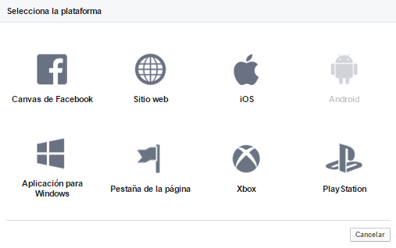

Slide 5





developers.facebook.com
App ID
Key Hash

Slide 6


Integración con Android
Contenidos
Notes:
API LEVEL 15

Slide 7


Requisitos
Login
Compartir

Slide 8
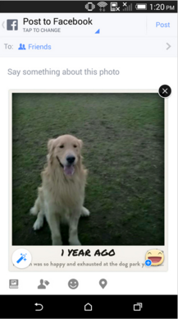
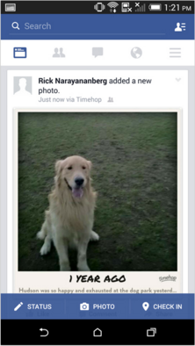

Slide 9


Slide 10

Facebook. (25 de Abril de 2016). facebook for developers. Obtenido de https://developers.facebook.com/docs/facebook-login/android
Facebook. (27 de Abril de 2016). facebook for developers. Obtenido de https://developers.facebook.com/docs/reference/android/current/interface/CallbackManager/
Ortiz, C. E. (19 de Diciembre de 2010). ibm. Obtenido de http://www.ibm.com/developerworks/library/x-androidfacebookapi/
Xamarin Inc. (7 de Abril de 2016). Xamarin. Obtenido de https://components.xamarin.com/gettingstarted/facebookandroid
Facebook. (25 de Abril de 2016). facebook for developers. Obtenido de https://developers.facebook.com/docs/facebook-login/android

Slide 11



